Slide 1
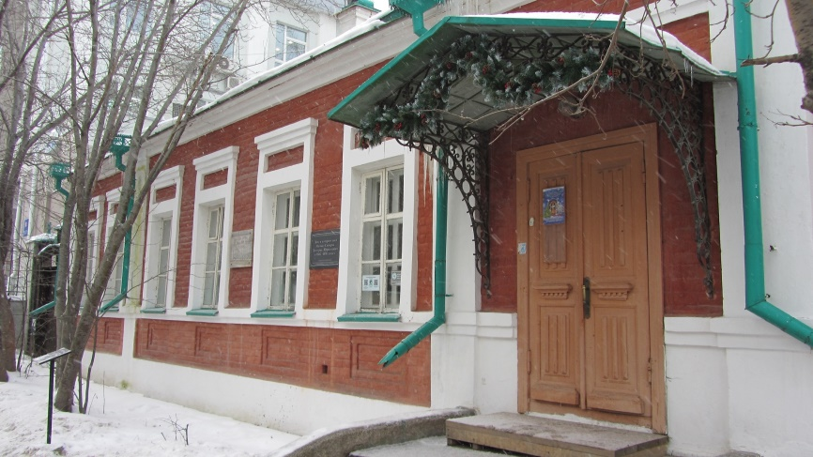
Социальная история: книжный клуб для
подростков

Slide 2
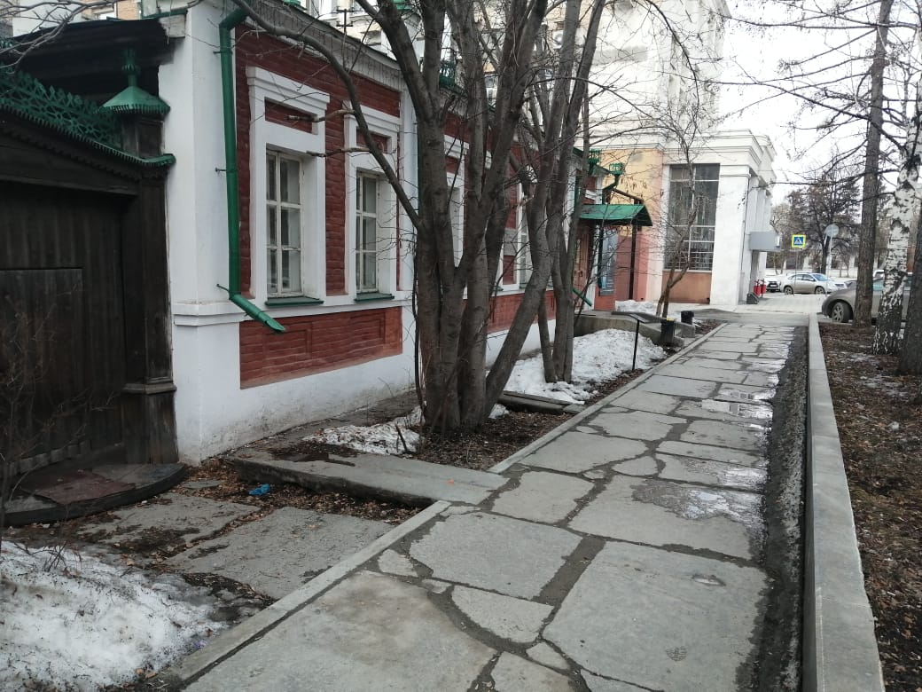
Сегодня я иду в музей писателя Мамина-Сибиряка.
Музей
на улице
Пушкина.
Дом №27.

Slide 3
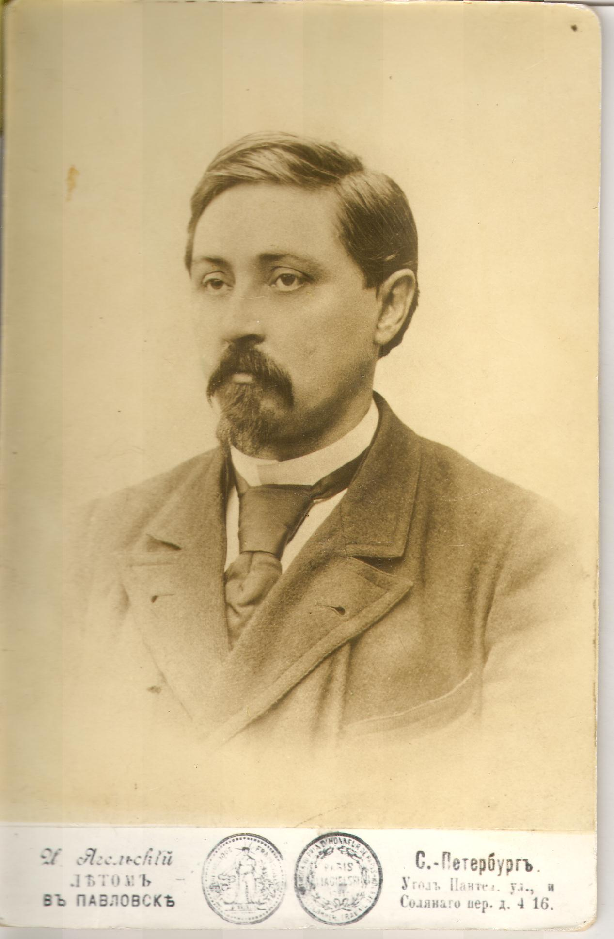
Дмитрий Мамин-Сибиряк — это писатель. Он выдумал Серую Шейку, Комара Комаровича, Храброго Зайца.

Slide 4
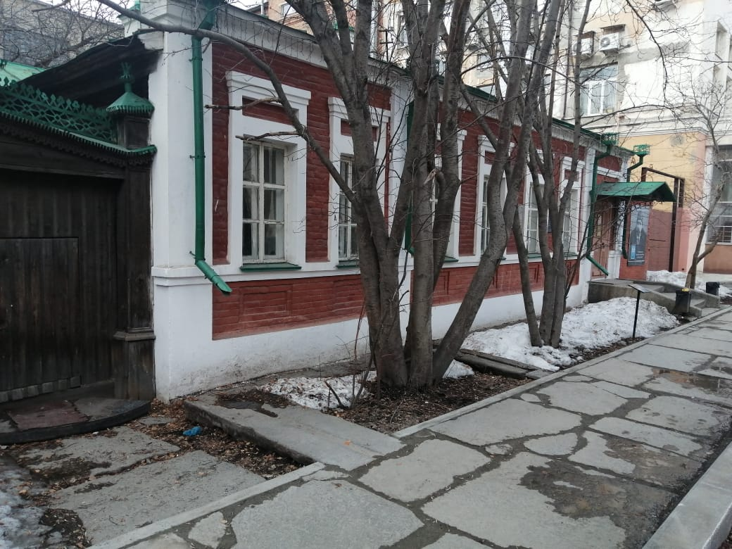
Больше 100 лет назад писатель жил в этом доме:

Slide 5
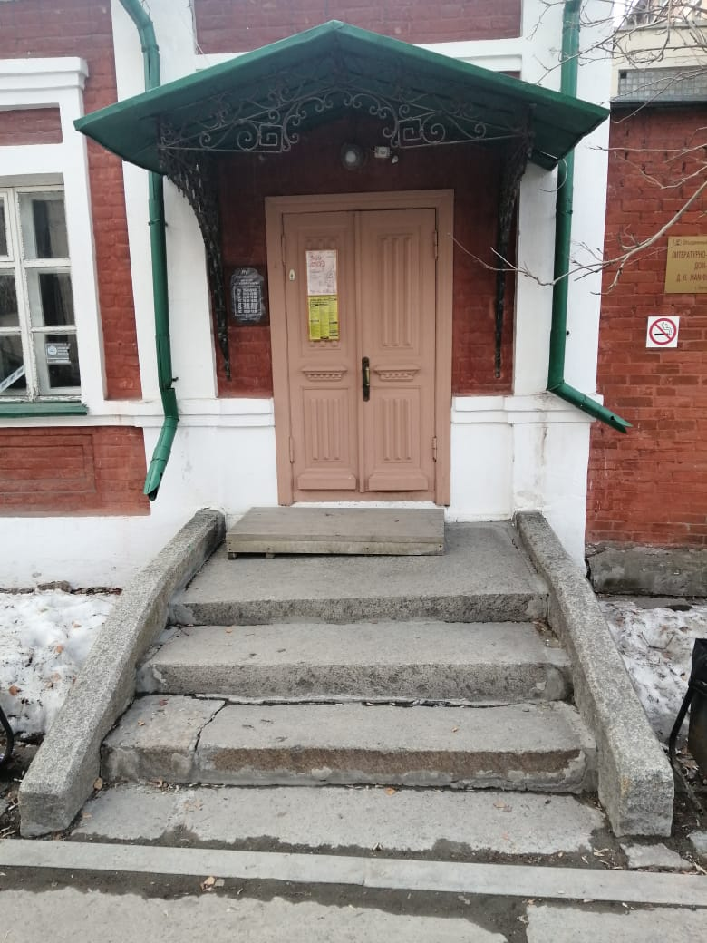
Я поднимусь по ступенькам крыльца. Здесь 3 каменных ступеньки и одна из дерева.

Slide 6
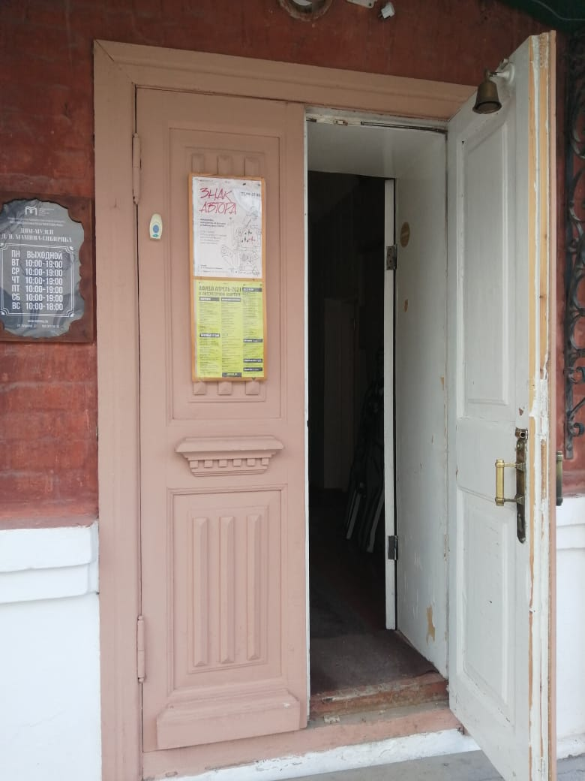
Я потяну дверь на себя. Меня порадует колокольчик своим звоном.

Slide 7
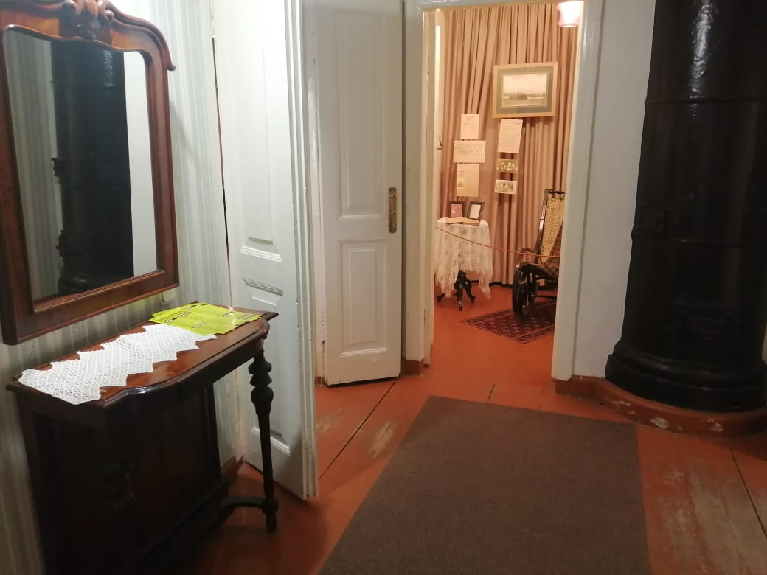
Я вхожу в просторную прихожую. Прихожая — одна из комнат музея.

Slide 8
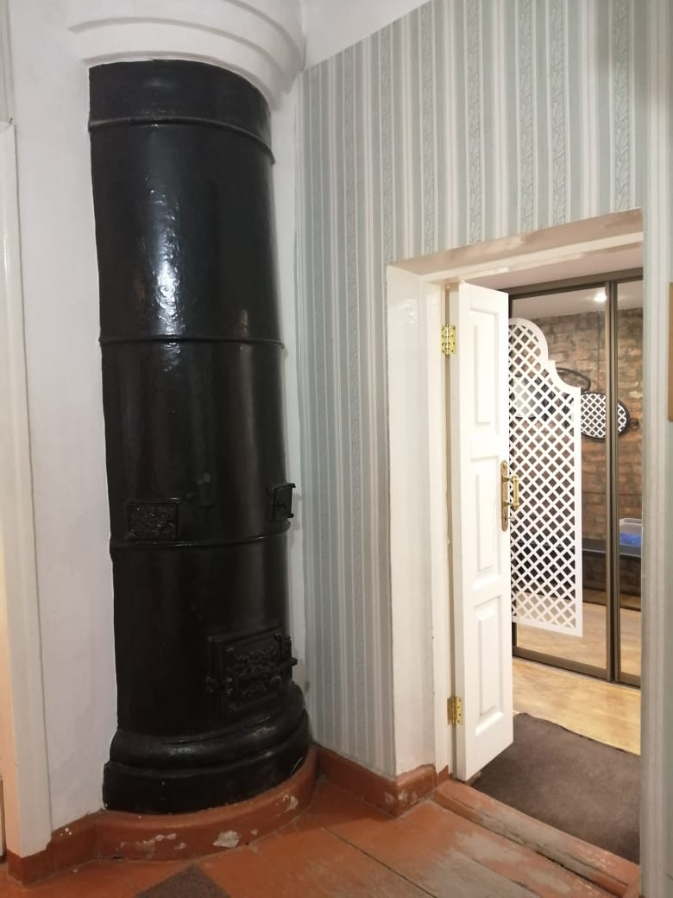
Я поверну направо и войду в белую дверь. Она справа от печки. Осторожно, здесь ступенька!

Slide 9
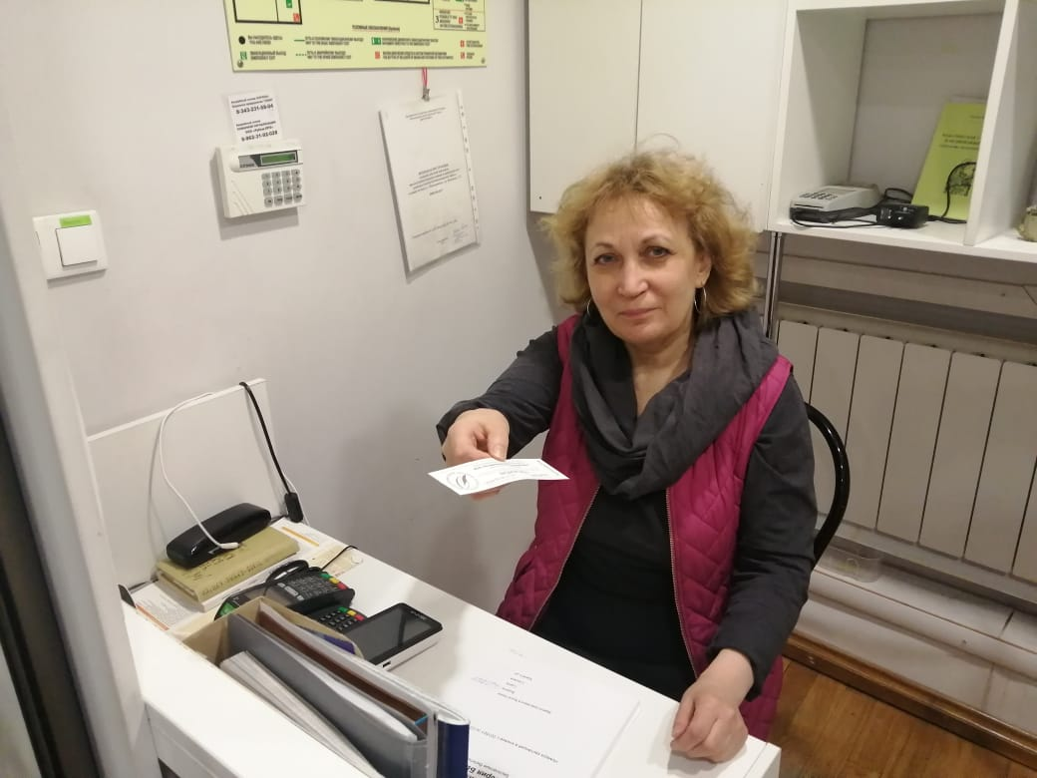
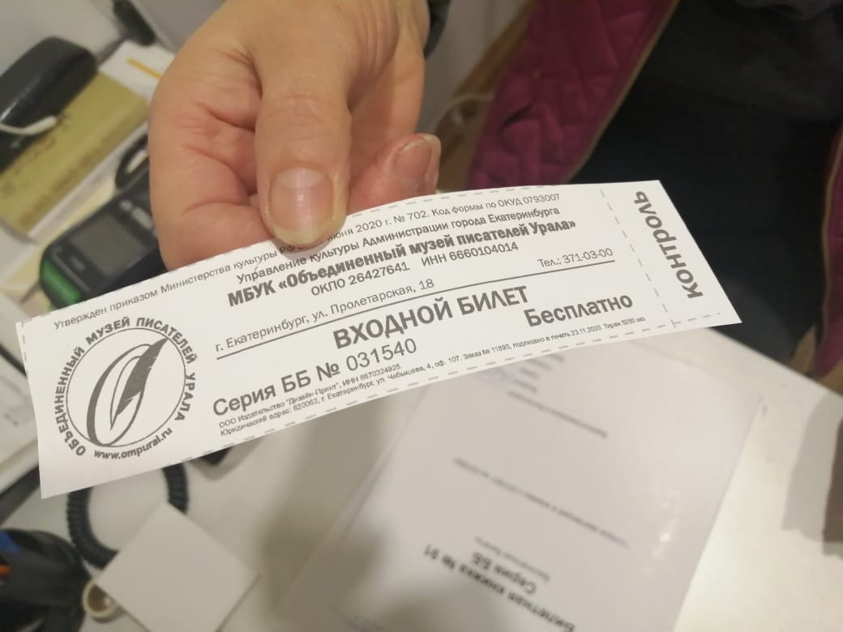
Направо за белой стойкой — музейный смотритель.
Если я имею право
на льготы,
я получу
бесплатный билет
на память.

Slide 10
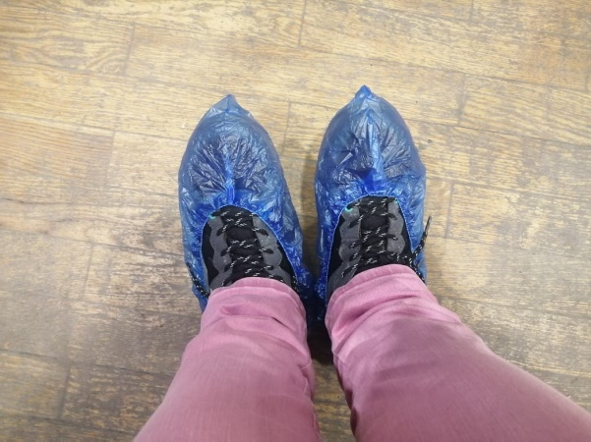
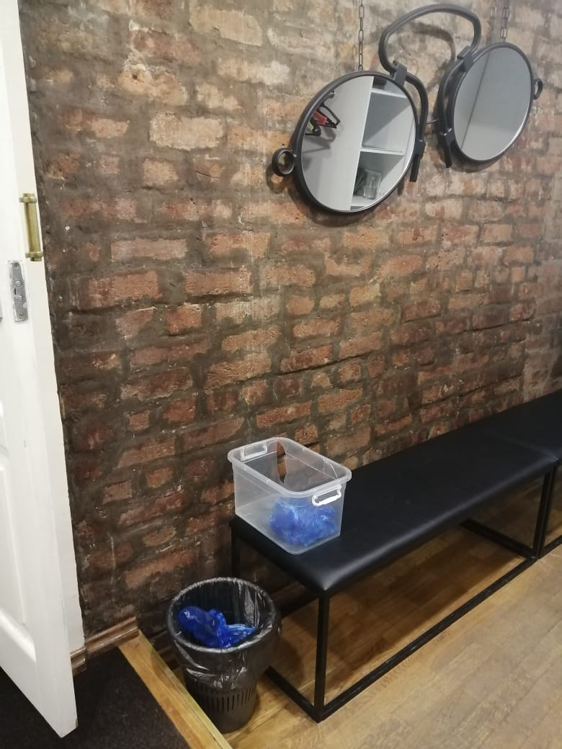
В музее принято надевать бахилы. Это бесплатно. Я возьму чистые бахилы в пластиковой коробке.

Slide 11
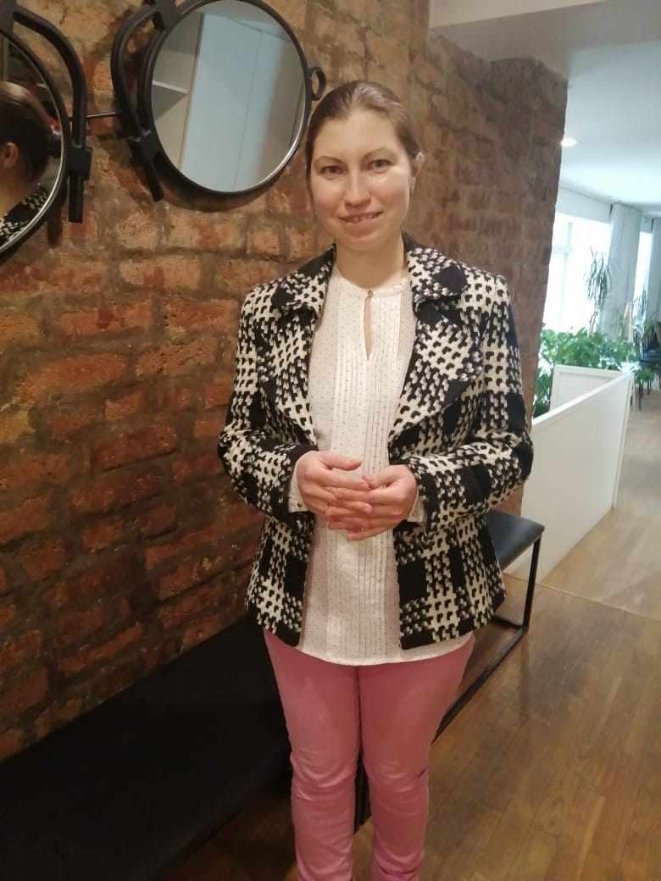
В холле меня встретит Полина, ведущая клуба. В клубе мы будем читать, говорить о книгах, рисовать, разыгрывать
диалоги.

Slide 12
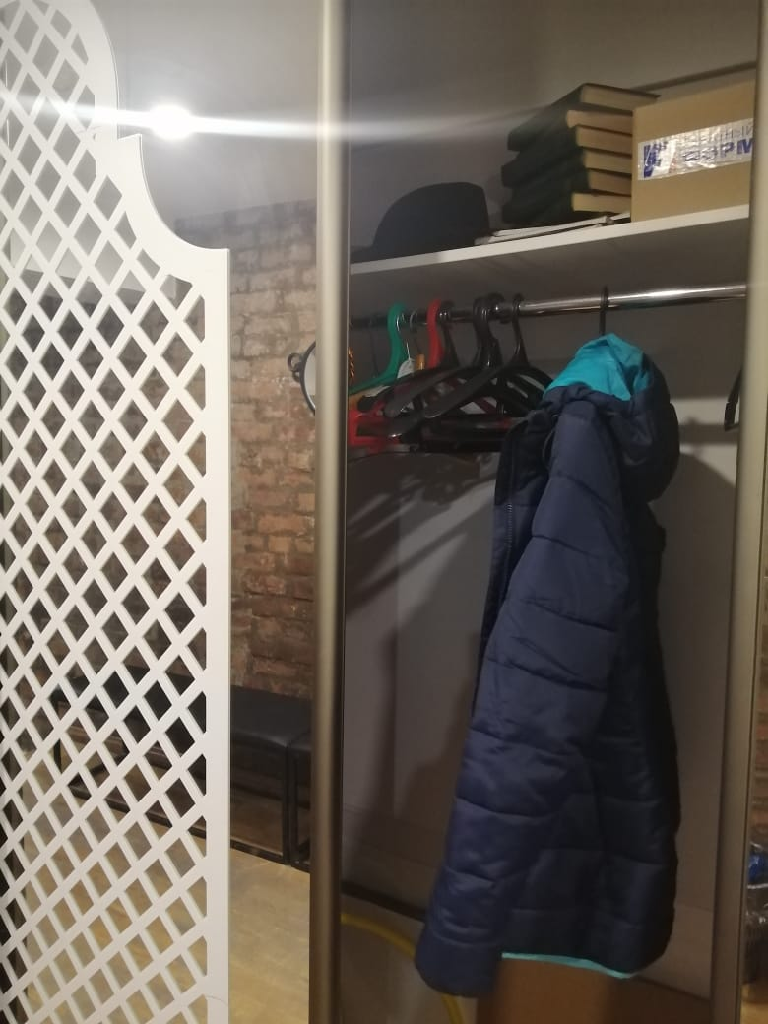
Одежду я оставлю в гардеробе. Это высокий шкаф с зеркальными дверцами.

Slide 13
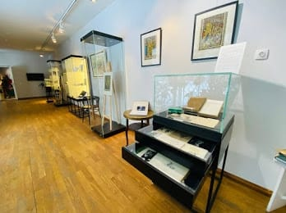
Я спущусь по ступенькам в переход. Здесь я буду ждать начала мероприятия.

Slide 14
В зал ведет белая дверь. Полина пригласит меня и других ребят в клуб. Мы будем сидеть за столом. В музее принято вести себя спокойно, говорить по очереди, слушать других.

Slide 15
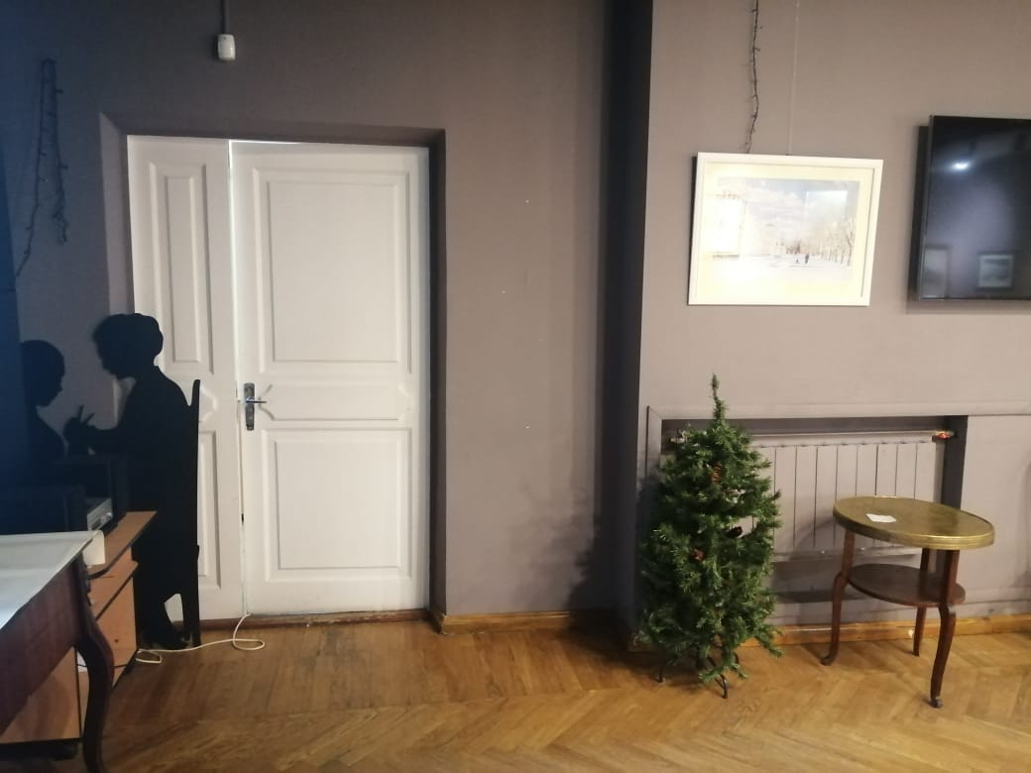
Уборная находится за этой дверью, направо:

Slide 16
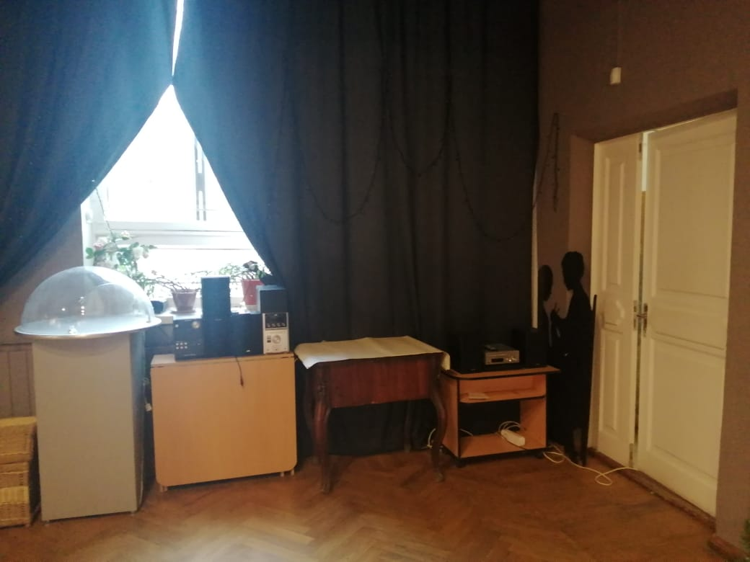
В музее много разных предметов.
Они нужны сотрудникам для работы. Этими предметами пользуются только сотрудники. Я могу
спросить, можно ли мне
их осмотреть
или потрогать.

Slide 17
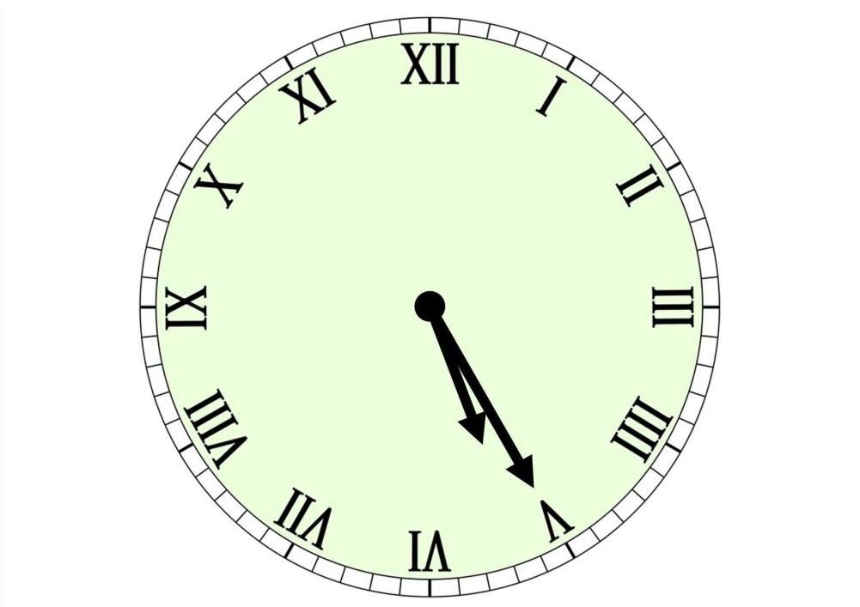
Мероприятие длится примерно один час.
Это 60 минут.
Если мне будет нужен перерыв,
я тихо выйду в переход
и побуду там.
Я могу вернуться в зал
или пойти домой.
Это мой выбор!

Slide 18
После мероприятия
Полина со мной попрощается.
Я всем скажу: «До свидания!»
Очень приятно быть вежливым
и внимательным ко всем.
Я приду сюда еще раз.

Slide 19
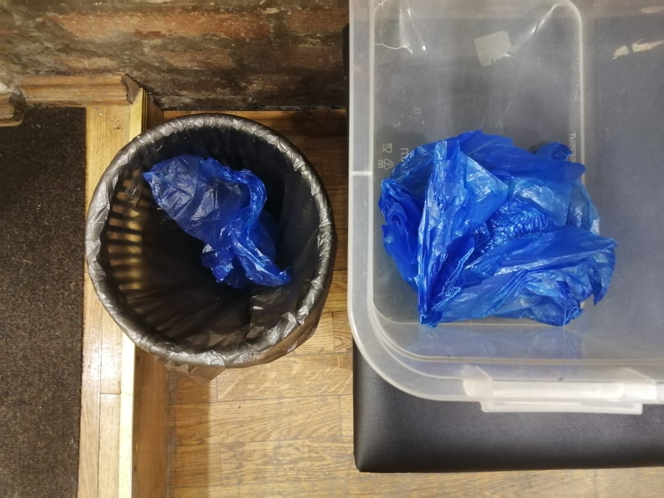
Грязные бахилы я оставлю в корзине для мусора.

Slide 20
Мне понравится в музее Мамина-Сибиряка!
До новых встреч!

